Slide 1
ЛЬВІВСЬКИЙ НАЦІОНАЛЬНИЙ УНІВЕРСИТЕТ ІМЕНІ ІВАНА ФРАНКА
Звіт голови Наукового товариства студентів, аспірантів, докторантів і молодих вчених
Львівського національного університету імені Івана Франка
Лопачак Марії
2021/2022

Slide 2





НАУКОВІ ТОВАРИСТВА
12 факультетів
Біологічний факультет
Філологічний факультет
Хімічний факультет
Факультет іноземних мов
Історичний факультет
Факультет культури і мистецтв
Економічний факультет
Географічний факультет
Факультет журналістики
Факультет педагогічної освіти
Філософський факультет
Юридичний факультет
2

Slide 3
ДІЯЛЬНІСТЬ: МІЖНАРОДНІ КОНФЕРЕНЦІЇ
Міжнародна науково-практична студентська конференція “Музичне мистецтво та виховання: міжкультурні зв’язки України та Польщі”.
V Міжнародна конференція студентів, аспірантів так молодих вчених “Феномен Європи”.
VI Міжнародна науково-практична студентська театрознавча конференція “Актуальні питання історії, теорії і практики театру в дослідженнях молодих учених”.
ХХ Міжнародна наукова конференція молодих філологів “VIVAT ACADEMIA”.
XVIII Міжнародна наукова конференція студентів і аспірантів “Молодь і поступ біології”.
XXI Міжнародна к-ція “Актуальні проблеми прав людини, держави та правової системи”
VIII наукова студентська інтернет-конференція “Інформація. Наука. Бібліотека. Весна”.
V Міжнародна к-ція “Професійне становлення журналіста: традиції та нові підходи”.
Міжнародна конференція з теоретичної та експериментальної фізики “ЕВРИКА — 2022”.
ХХІХ Міжнародна наукова конференція студентів, аспірантів та молодих учених “Актуальні проблеми функціонування господарської системи України” .
“Долаємо кордони за допомогою німецької мови”.
Міжнародна студентська конференція “Молодіжна академія НАТО”.
Х Міжнародна конференція “Моделювання економіки: проблеми, тенденції, досвід”.
“Державне й муніципальне управління ХХІ столітті: організаційно-економічні, правові та інформаційні аспекти”.
3

Slide 4
ДІЯЛЬНІСТЬ: ВСЕУКРАЇНСЬКІ КОНФЕРЕНЦІЇ
Педагогічна освіта у світлі реформ і викликів
Всеукраїнська студентська конференція “Формула ідеальної революції у другій половині ХХ — початку ХХІ ст.”
“Фінансова політика України в умовах євроінтеграції”.
Всеукраїнська науково-практична конференція молодих вчених, аспірантів та студентів “Хореографічна культура — мистецькі виміри”.
Сучасні проблеми прикладної математики та комп’ютерних наук
ІХ Всеукраїнська науково-практична конференція “Проблеми формування здорового способу життя молоді”.
XVI Науково-практична конференція студентів та молодих вчених “Психологічні проблеми сучасності”.
Нові підходи до вирішення актуальних геологічних проблем України.
VІІІ Науково-практичний семінар студентів, аспірантів і молодих учених “Прикладні аспекти електрохімічного аналізу”.
“Романістика: антропоцентричний і когнітивний аспекти досліджень”.
Четверта Всеукраїнська студентська наукова конференція “Регіональний соціокультурний менеджмент: сучасні виклики і тенденції розвитку”.
4

Slide 5


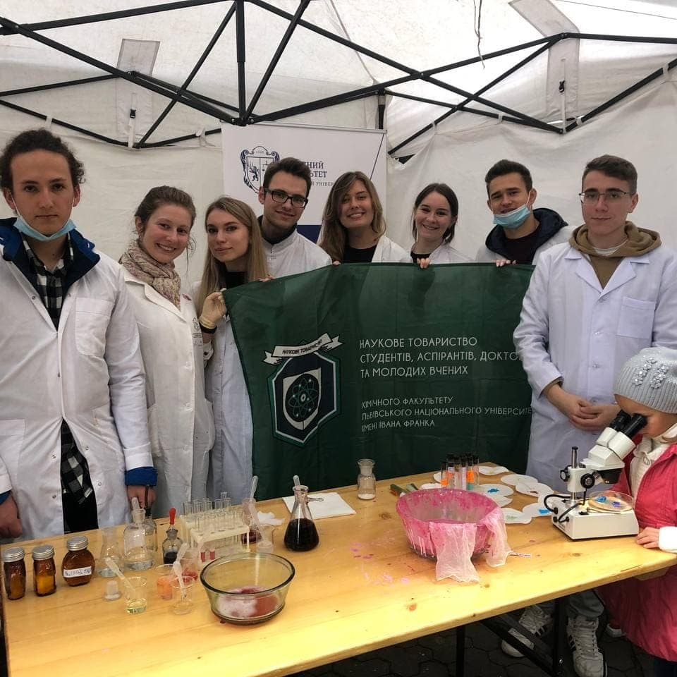

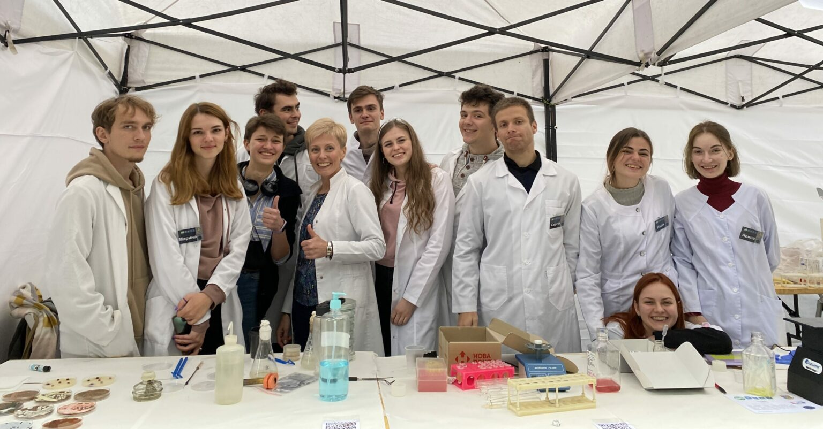
ДІЯЛЬНІСТЬ: ПОДІЇ
Дописи з пояснення, що таке тези, курсова робота, академічна доброчесність тощо
Учасники Наукового фестивалю OL
Участь у програмі “Університет для учнів”
Засідання наукових гуртків
Публічні лекції з серії "Після війни"
Інформування студентів про інціативи, стипендії, програми обмінів
Участь у «Місті професій»
Мультивсесвіт дат
Відео-діалог разом зі студентами Шекспірівського інституту у Стредфорді-на-Ейвоні;
Кіноперегляди-дискусії
5

Slide 6
ВСЕУКРАЇНСЬКИЙ КОНКУРС СТУДЕНТСЬКИХ НАУКОВИХ РОБІТ З ГАЛУЗЕЙ ЗНАНЬ І СПЕЦІАЛЬНОСТЕЙ У 2021/2022 Н.Р.
19 факультетів 68 галузей знань і спеціальностей 718 студентів
Нагородили дипломами 119 студентів переможців першого туру Конкурсу.
Факультет міжнародних відносин — 5
Факультет педагогічної освіти — 16
Факультет прикладної
математики та інформатики — 3
Факультет управління
фінансам та бізнесу — 10
Фізичний факультет — 1
Філологічний факультет — 6
Філософський факультет — 5
Хімічний факультет — 6
Юридичний факультет —11
Біологічний факультет — 4
Географічний факультет — 6
Геологічний факультет — 1
Економічний факультет — 25
Факультет електроніки та
комп’ютерних технологій — 2
Факультет журналістики — 3
Факультет іноземних мов — 5
Історичний факультет — 6
Факультет культури і мистецтв — 3
Механіко-математичний факультет — 1
7

Slide 7
НАУКОВА ДІЯЛЬНІСТЬ
451 наукова стаття
1075 доповідей на конференціях
1238 студентів взяли участь у наукових конференціях
154 — одноосібно
564 — одноосібно
370 — у міжнародних
8

Slide 8
ФІНАНСОВА ЗВІТНІСТЬ
Використання коштів, виділених Науковому товариству студентів, аспірантів, докторантів та молодих вчених
у 2019 – 2022 роках (тис. грн)
 | 2019 рік |  | 2020 рік |  | 2021 рік |  | 2022 рік
 | План | Факт | План | Факт | План | Факт | План | Факт
Видатки на відрядження | 200 | 205,836 | 240 | 3,319 | 150 | 4,75 | 150 | 0
Матеріальне стимулювання | 120 | 85,5 | 160 | 87,043 | 200 | 149,9 | 250 | 2,0
Усього | 320 | 291,34 | 400 | 90,36 | 350 | 154,65 | 400 | 2,0
9

Slide 9

ДЯКУЮ ЗА УВАГУ!

